Slide 1


MODELO PREDICTIVO
DE LAS EXPORTACIONES COLOMBIANAS
José Fernando García
Rubén Darío García
Gerardo D’La vid

Slide 2

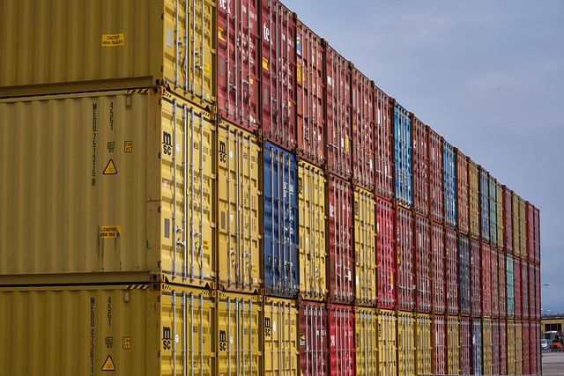
Introducción
El comercio exterior no fue ajeno a la parálisis generada por la Pandemia y como resultado de la misma, muchas actividades, personas, productos y procesos desaparecieron, dando paso a otras iniciativas, a otras necesidades y a otras economías que cambiaron su prioridad.
Este proyecto se enfoca en el desarrollo de un modelo de predicción para las exportaciones colombianas, utilizando datos históricos de los años 2019 a 2024, con los que se buscará identificar patrones y generar proyecciones que ayuden a las empresas y entes gubernamentales a anticiparse a los cambios y tomar decisiones informadas, mejorando la competitividad y la capacidad de adaptación de las exportaciones Colombianas.

Slide 3
Planteamiento del problema
Colombia es un país agrícola por excelencia con una gran diversidad de cultivos, climas y productos de primer orden que ha ido ganando aceptación en los mercados internacionales, gracias al trabajo de los productores para mejorar la calidad de estos y cumplir con los estándares exigidos por los países con los que se ha suscrito tratados de libre comercio.
Por la economía abierta, dependemos significativamente de las exportaciones para el desarrollo económico. El sector exportador incluye productos agrícolas, pecuarios, petróleo, minería y manufacturas como los más representativos; pero la dinámica de las exportaciones se ve influenciada por una variedad de factores tanto internos como externos, incluyendo políticas estatales, acuerdos comerciales, fluctuaciones de precios internacionales, tipo de cambio, y condiciones globales como crisis económicas o desastres naturales.

Slide 4
Objetivo General
Construir y validar un Modelo Supervisado - Predictivo que estime los valores de las exportaciones colombianas a corto y mediano plazo, basado en datos históricos y variables clave.
Objetivos específicos
Analizar los datos históricos de exportaciones de Colombia entre 2019 y 2024 para identificar patrones y comportamientos significativos.
Implementar y evaluar diferentes modelos de predicción, como series temporales y algoritmos de aprendizaje automático, para determinar cuál ofrece el pronóstico más preciso.
Desarrollar, mediante modelos predictivos de Inteligencia Artificial, unos algoritmos que permitan analizar y sacar provecho de momentos, tendencias y otras variables que nos ayuden a proyectar las actividades del mercado exportador.

Slide 5
Justificación
Nuestro proyecto de MODELO PREDICTIVO DE LAS EXPORTACIONES COLOMBIANAS, nos acerca al correcto aprovechamiento de los recursos, enfocando esfuerzos en dinamizar el mercado exportador Colombiano.
El avance tecnológico ha transformado la manera en que las industrias analizan y procesan datos. En el contexto de la predicción de exportaciones, los avances en inteligencia artificial (IA), machine learning (aprendizaje automático) y análisis de grandes volúmenes de datos (big data) ofrecen oportunidades sin precedentes para realizar pronósticos mucho más precisos y complejos que los métodos tradicionales.

Slide 6
Alcance
El alcance del proyecto abarca el análisis de los datos históricos de exportaciones de Colombia desde el año 2019 hasta el 2024, los cuales serán utilizados para entrenar y evaluar el modelo predictivo. Este análisis se realizará considerando los principales sectores exportadores como minería, petróleo, agricultura, y manufacturas; a futuro este modelo podrá involucrar variables externas clave, como los cambios en los precios internacionales, políticas comerciales y factores macroeconómicos globales que afectan directamente las exportaciones de Colombia.

Slide 7
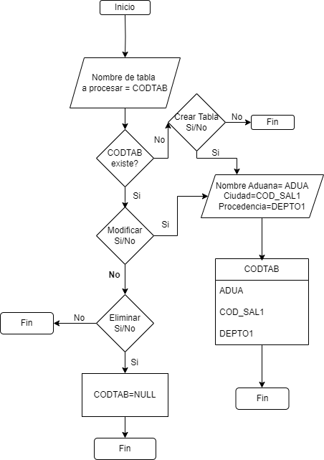
Metodología
Flujograma y entendimiento de los datos
Hemos adicionado el Diagrama de administración algunas tablas básicas, anticipando su funcionamiento elemental con operaciones como:: CREAR, MODIFICAR Y ELIMINAR TABLA.
Las siguientes son algunas de las tablas del sistema:
ADUA: Regional de Aduana
COD_PAIS4: País de destino
COD_SAL1: Puerto de salida
VIA: Modo de transporte
BANDERA: Nacionalidad del transportista
REGIM: Régimen aduanero al que está asociado
DEPTO1:Departamento o región de procedencia
UNID: Unidad comercial de los productos
PROD: Código del producto
CODUNID2: Código de la unidad física de la mercancía

Slide 8
Descriptiva del proyecto
Bases de datos:
A partir del repositorio datos.gov.co, se obtuvo información estadística de exportaciones recopilada por el DANE desde los años 2011 a 2024. Se decidió por parte del grupo investigador, seleccionar las bases de 2019 a 2024, de forma que se incluyera estadística de las ventas de años prepandemia y años postpandemia hasta la actualidad 2024.
Estas bases de datos 2019 a 2024 cuenta con 2.866.602 registros detallados por año asi:
2019: 492.610
2020: 440.319
2021: 498.945
2022: 495.318
2023: 459.332
2024: 480.078
Cada una de las bases de datos contiene 28 variables que se repiten.

Slide 9
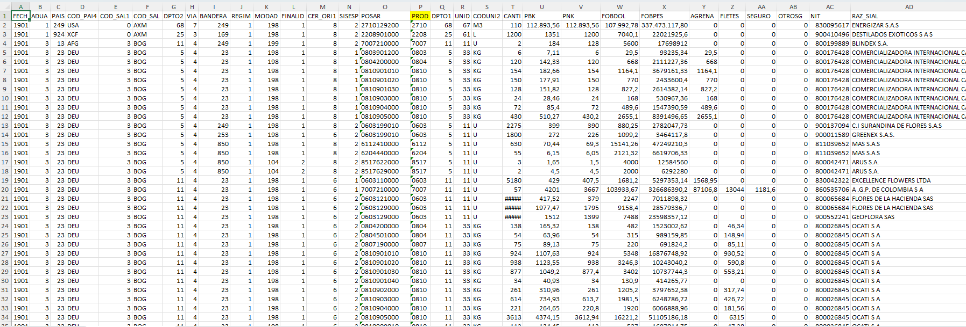

Slide 10
ANALISIS DE LAS VARIABLES
Del total de 28 variables contenidas en las bases de datos las más representativas utilizadas para el análisis de datos son:
CÓDIGO DEL PRODUCTO: Representa el código del producto y está determinado por la posición arancelaria que es un código único que individualiza el producto que es objeto de exportación
CANTIDAD DE EXPORTACIONES REALIZADAS: Representa la cantidad o número de veces que se realizó exportaciones del producto en el rango de tiempo evaluado y por cada uno de los países a los que se ha exportado.
VALOR FOB EN DÓLARES: Representa la cantidad de dólares cobrados a nuestro cliente por la exportación y por cada una de las operaciones. Información declarada ante las autoridades aduaneras que realizan el control aduanero y cambiario.
PAÍS DESTINO DE LA EXPORTACIÓN: Representa el codigo y nombre del país destino de la mercancía exportada

Slide 11
CANTIDAD DE EXPORTACIÓN: Corresponde a la cantidad de exportación en unidades de medida (Met cúbicos, kilos, unidades, etc), realizadas.
DEPARTAMENTO DE ORIGEN: Corresponde al Departamento de Colombia en donde se produjo o generó la carga a exportar.

Slide 12
Modelo Utilizado
El LIGHT GBM o GBM ligero es una estructura rápida, apropiada e impulso de gradiente, que depende del cálculo del árbol de elección, y que se utiliza para el posicionamiento, la caracterización y otras numerosas asignaciones de la IA.
La descripción de las variables, análisis de los datos EDA, la explicación del modelo y el código de programación se encuentran en DATOS

Slide 13
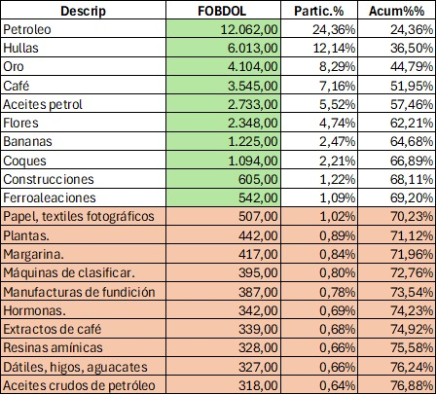
Resultados
Estos gráficos nos permiten ver el comportamiento de los 10 y 20 productos más importantes y que representan el 69.2% y 76.68%
Así mismo nos muestran los precios de los productos exportados en dólares y el porcentaje de participación y su valor en dólares.

Slide 14
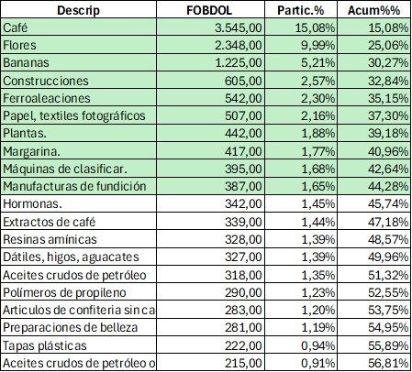
Resultados
Los 20 productos con mayor valor de exportaciones no minerales (sin petróleo o sus derivados) del año 2024 y que representan el 56.81%

Slide 15
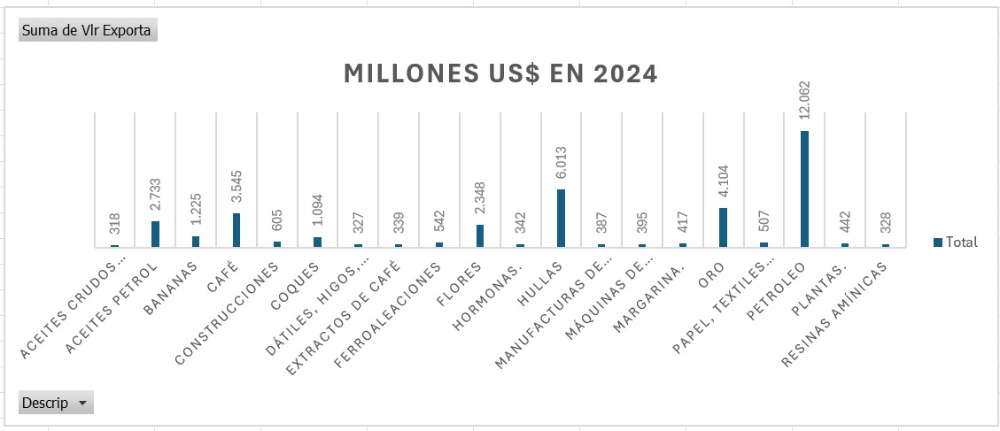
Los 20 productos con mayor valor exportado en 2024

Slide 16
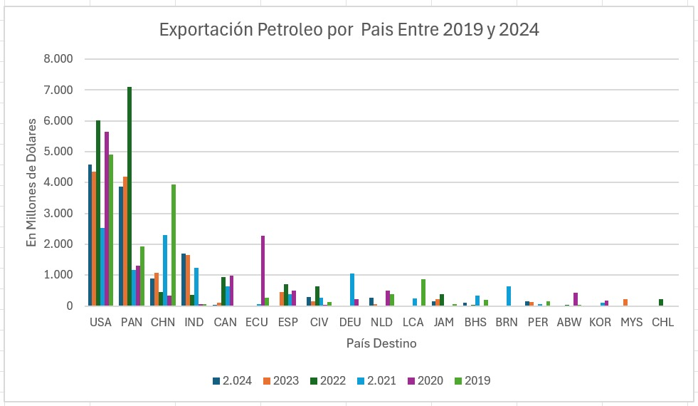

Slide 17
TABLAS Y GRÁFICAS DEL MODELO PREDICTIVO

Slide 18
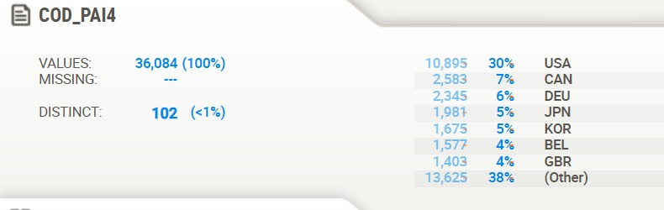
Análisis específico de datos (EDA)
Análisis de las variables más relevantes (Valor FOB exportaciones y Cantidad de Exportaciones), se analizó las más sobresalientes de los 20 productos.
Producto: 0901 Café
Valor exportaciones: 36.086 Millones de dólares.
Países destino: 102
Destinos más representativos:

Slide 19
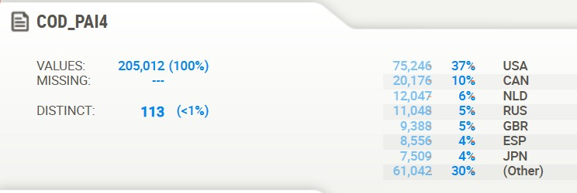
Producto: 0603 Flores
Valor exportaciones: 205.012 millones de dólares
Países destino: 113
Destinos más representativos:

Slide 20
Conclusiones, impactos y líneas futuras
A pesar de que en la actualidad existe un reporte de aproximadamente 1095 productos exportados a los mercados internacionales, desde hace mucho tiempo han permanecido en primer orden los hidrocarburos, las flores, el café, el oro y los textiles, como nuestros productos líderes y representativos en el mundo.
Al revisar el impacto de las decisiones gubernamentales, sociales, económicas y políticas en los mercados de exportación, entendemos que siempre hay una delgada línea que se ve constantemente afectada y que de ella dependen muchos empleos, además de la estabilidad laboral y financiera que le da soporte a cada renglón que emprende proyectos productivos de exportación.
Entendemos que esta es una economía principalmente dependiente de la expansión y presencia entre la comunidad internacional, de la cual recibe la mayor cantidad de recursos económicos y que es prioritario mantener siempre unas excelentes relaciones internacionales y la generación de ambientes de confianza, permaneciendo así, vigente en cada mercado del mundo.
El trabajo realizado sirve de base para la profundización en estudios y aplicación de modelos predictivos que propendan por el impulso de las exportaciones y la mejora en las condiciones económicas para los productores Colombianos, así como nuestra competitividad en la prestación de servicios a un mundo cada vez más globalizado y automatizado.

Slide 21

SEAMOS FELICES, YA NOS VAMOS A GRADUAR
SEAMOS FELICES, YA NOS VAMOS A GRADUAR

